Slide 1

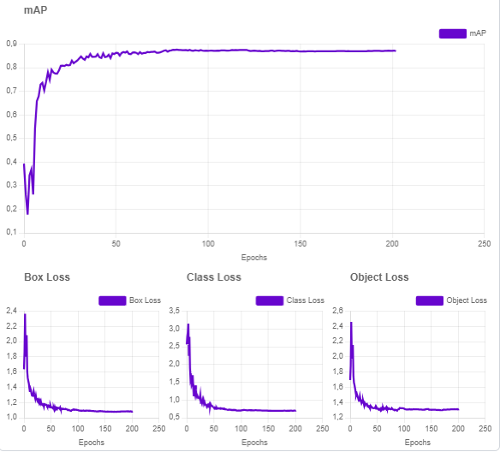
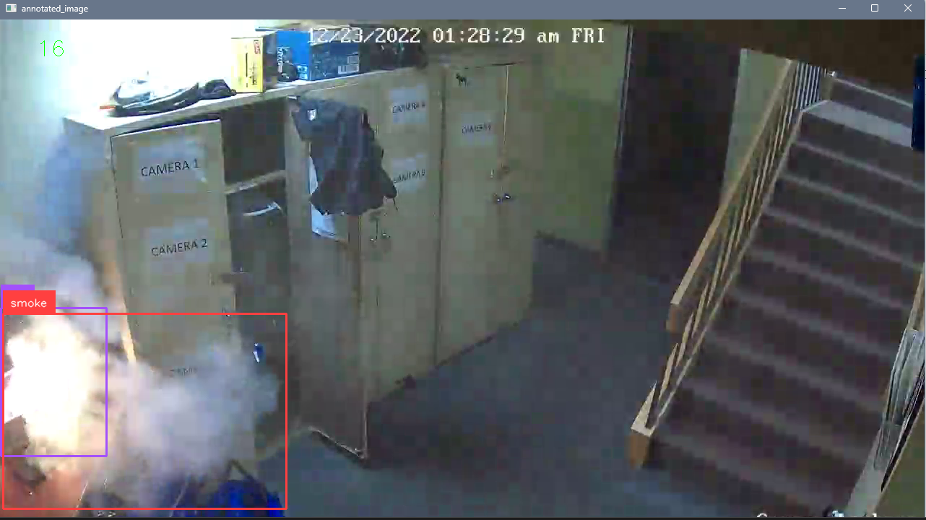
XÂY DỰNG MÔ HÌNH PHÁT HIỆN CHÁY NỔ TRONG THỰC TẾ DỰA VÀO BÀI TOÁN NHẬN DIỆN ĐỐI TƯỢNG SỬ DỤNG YOLO v8
Giới thiệu
Đề tài "Mô hình phát hiện cháy nổ" là một lĩnh vực nghiên cứu trong lĩnh vực trí tuệ nhân tạo (AI) và xử lý hình ảnh, mà mục tiêu chính là phát triển các phương pháp và công nghệ để phát hiện và nhận diện các sự kiện liên quan đến cháy nổ trong hình ảnh hoặc video.
II. Phương pháp
Sử dụng YoLo v8.
Sử dụng các phương pháp tiền xử lý dữ liệu, tăng cường dữ liệu để nầng cao chất lượng dữ liệu khi huấn luyện mô hình.
III. Kết quả
IV. Kết luận và hướng phát triển
Mô hình đã phát hiện được lửa và khói.
Mô hình có thể phát triên để tích hợp vào các thiết bị như camera gia đình, công sở để gửi thông báo đến điện thoại con người. Qua đó giảm được thiệt hại đáng tiếc về người và của.

